Slide 1


Slide 2

უძველესი წიგნები და საწერი მასალა

Slide 3
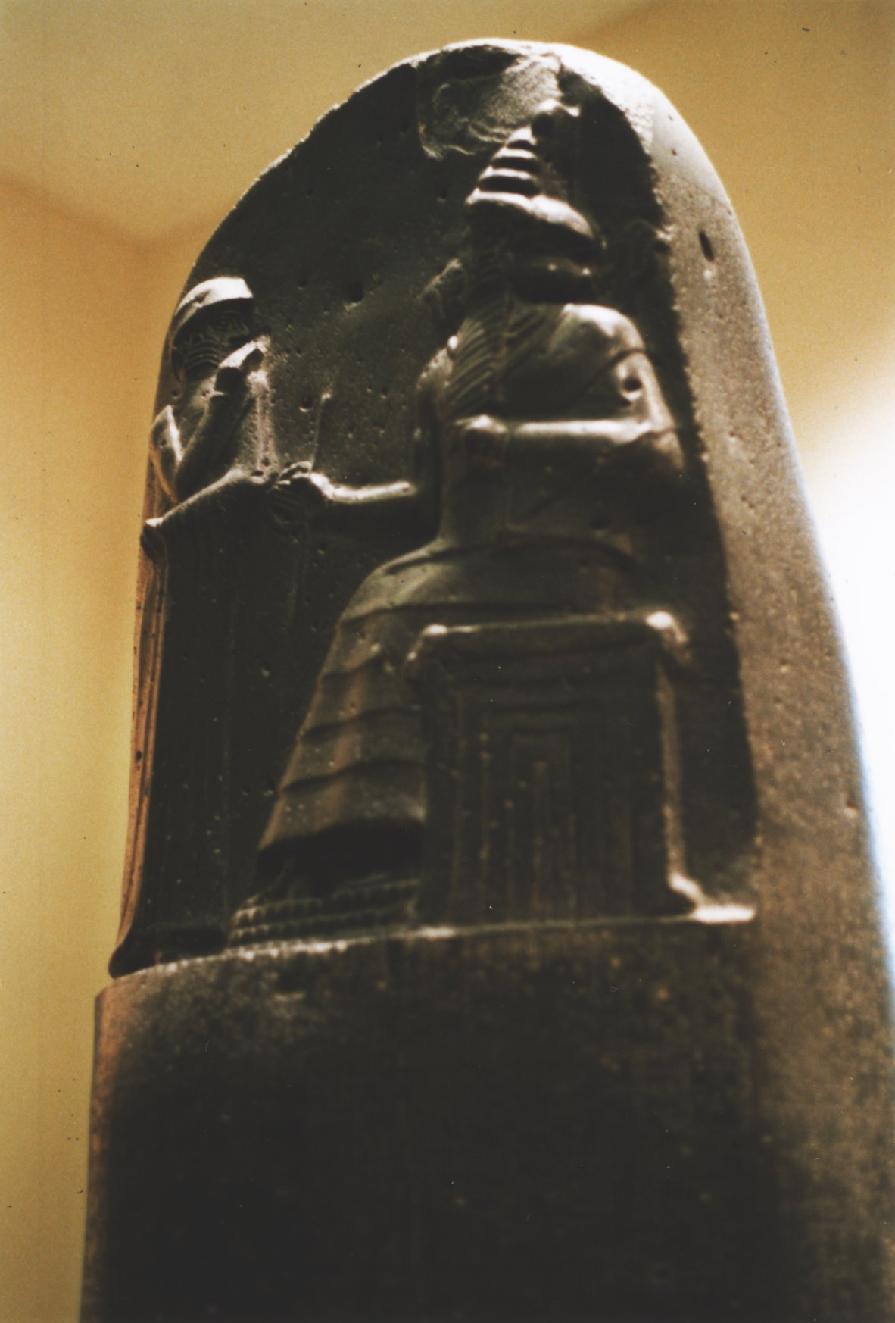
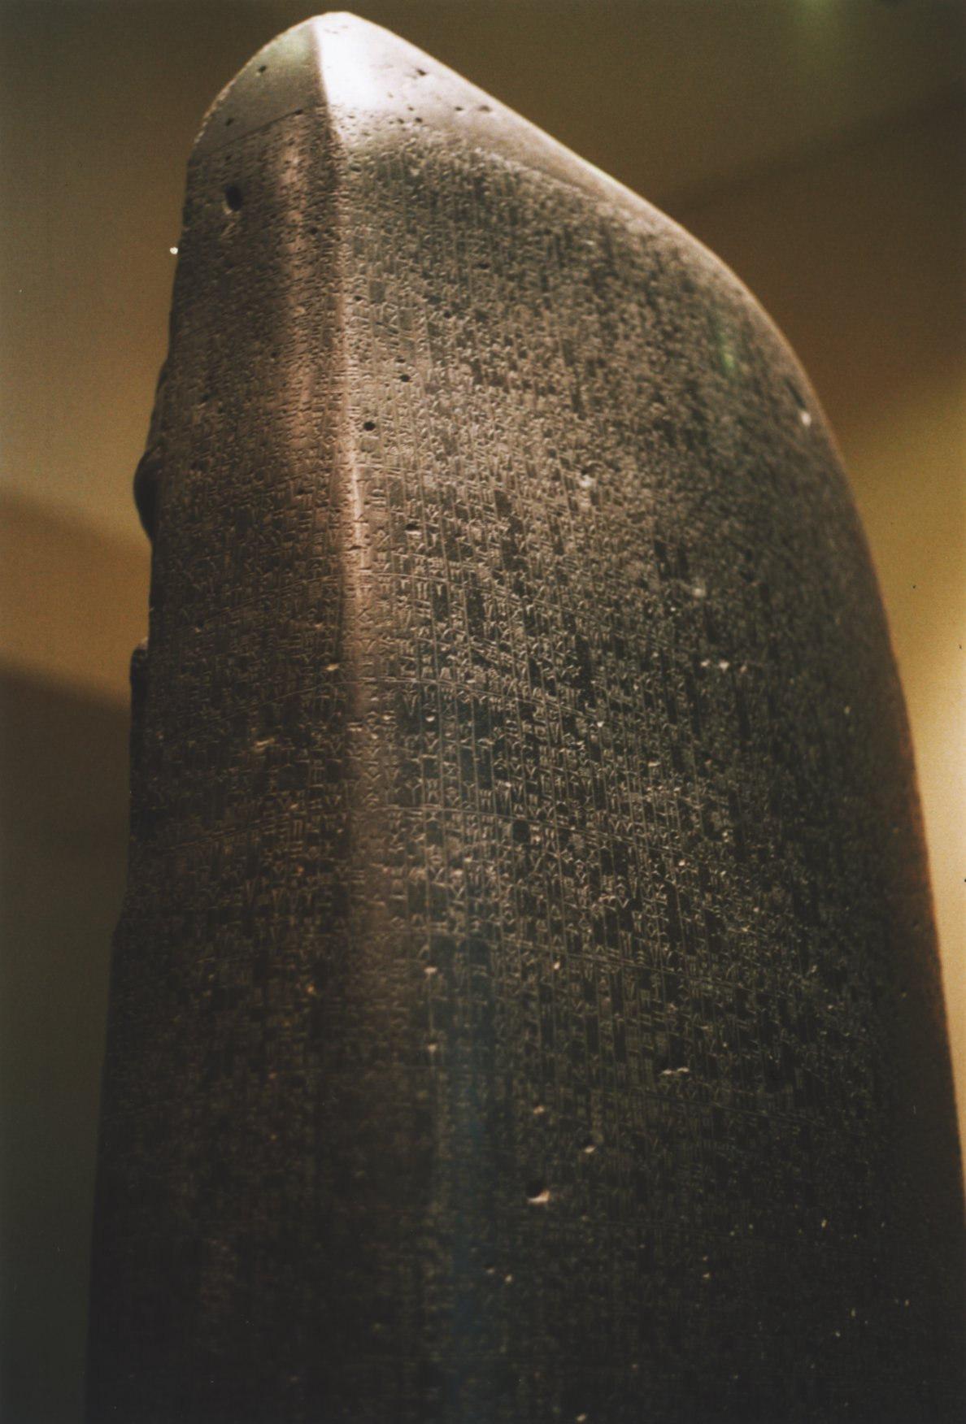
ბაბილონის მეფის ჰამურაბის კანონი. ძვ.წ. XVIII ს. წარწერა ქვაზე.

Slide 4
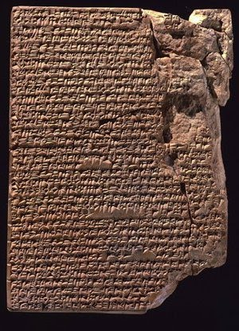
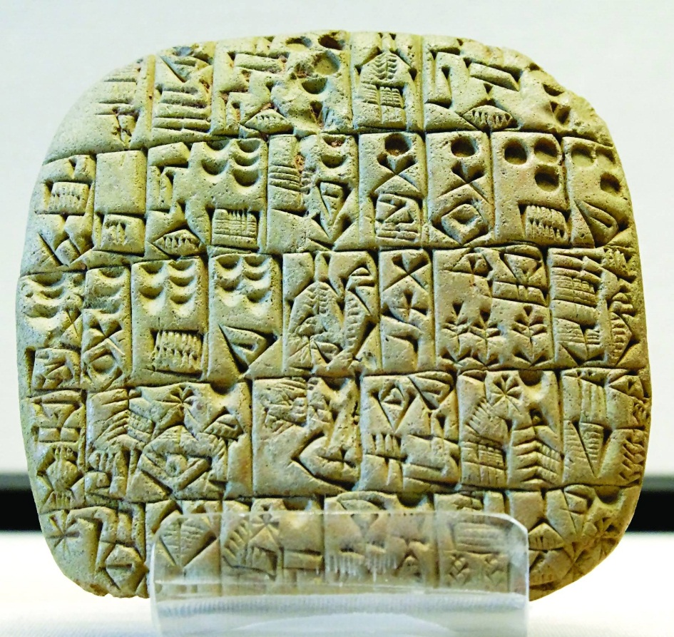
თიხის ფილა. შუმერული
ლურსმული წარწერა

Slide 5
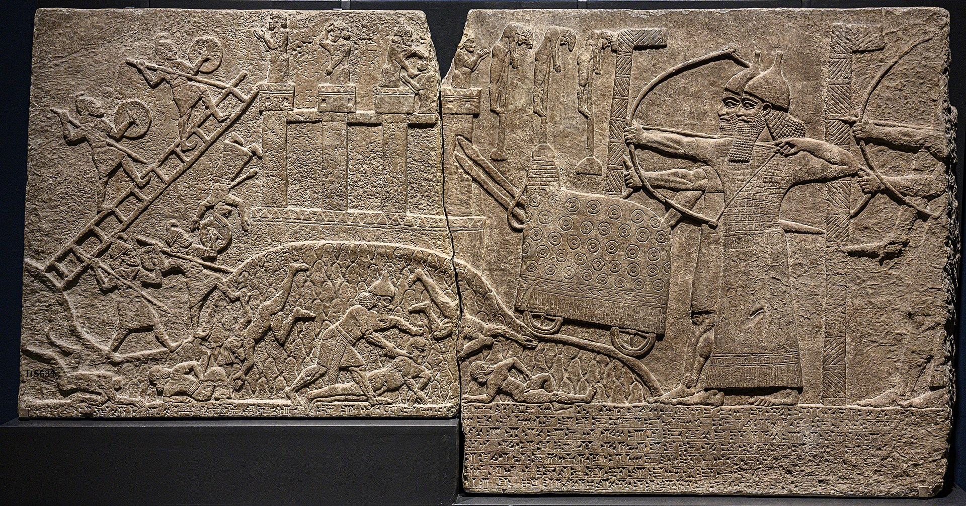
ტიგლათფილესერ III
(ასურეთის მეფე. ძვ.წ 745-727 წწ. )

Slide 6
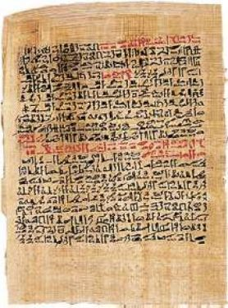
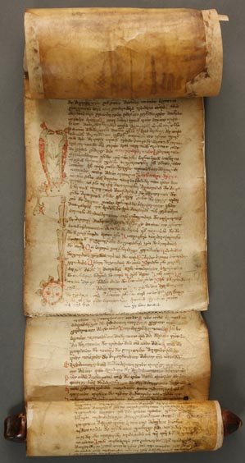
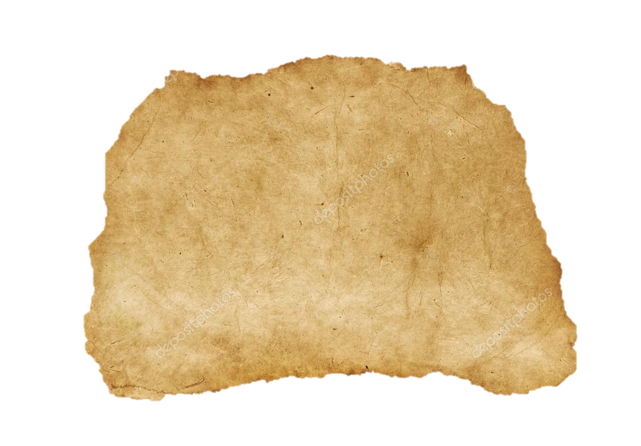
პაპირუსი
პერგამენტი
ჭილეტრატი

Slide 7

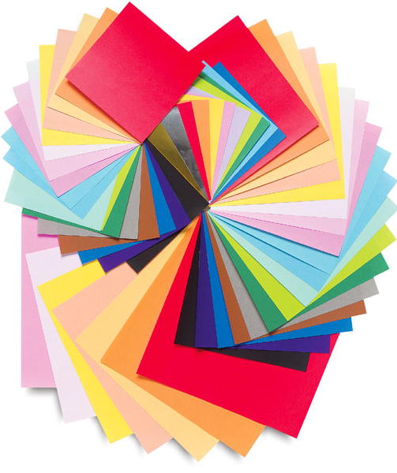


Slide 8


Slide 9
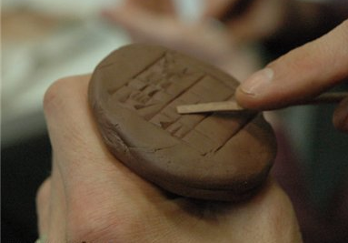
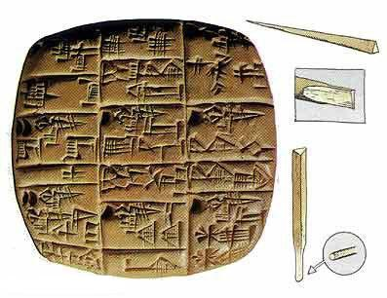
მცხეთის სამარხი -
აკლდამა #14 ახ.წ. III-IV სს

Slide 10
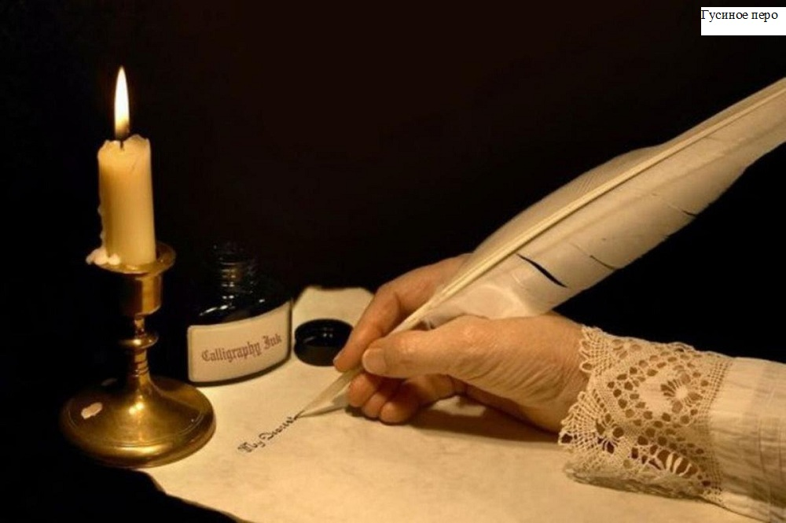
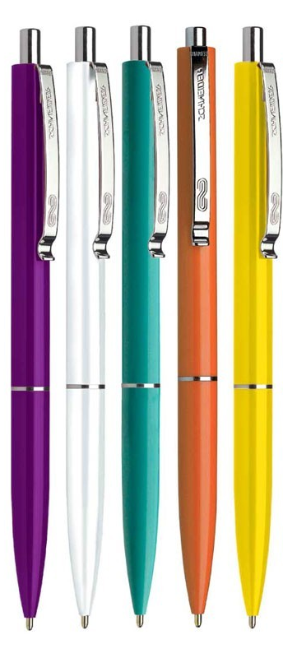
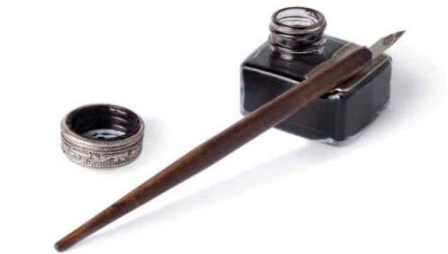

Slide 11
დამწერლობის განვითარების ეტაპები
ieroglifuri
lursmnuli
Marclovani
anbanuri

Slide 12
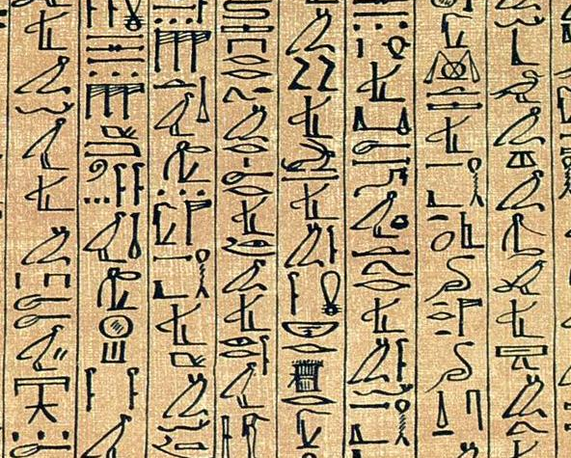
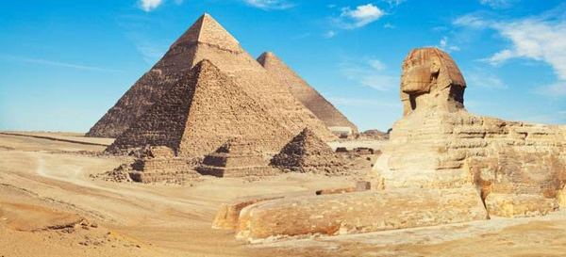
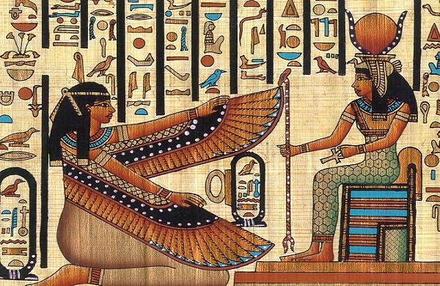
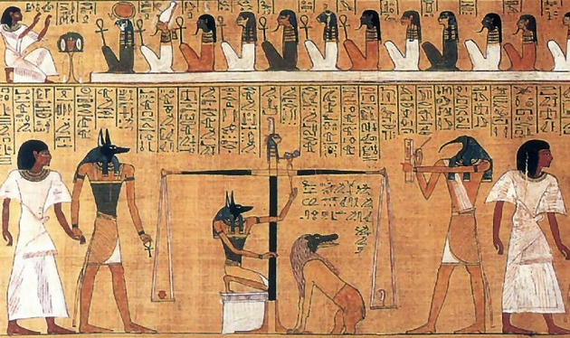
ეგვიპტური იეროგლიფულრი დამწერლობა გამოიყენებოდა ძვ.წ. 3200-დან ახ.წ. 300-წლამდე ეგვიპტესა და ნიმიაში

Slide 13
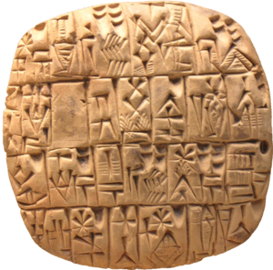
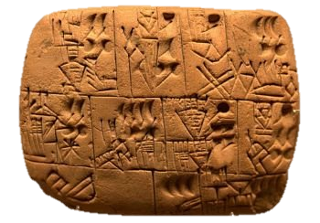
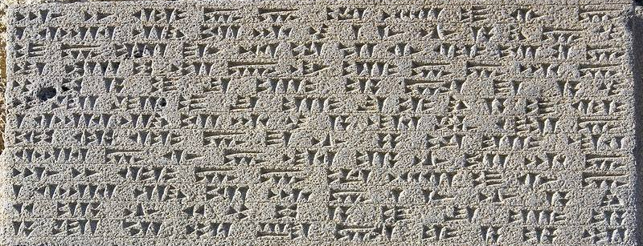
სოლისებრი - ლურსმული დამწერლობა შექმნეს შუმერებმა ძვ. წ. III ათასწლეულში. გავრცელებული იყო წინა აზიასა და ახლო აღმოსავლეთში. აქადში, ელამში, ხურიტებში, ხეთებში, ურარტუში და სხვა...

Slide 14
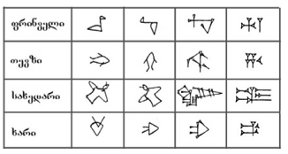
Mარცლოვანი - სილაბური დამწერლობა გადმოსცემს არა მთელ სიტყვას არამედ გარკვეულ ბგერათა თანმიმდევრობას (მარცვალს). Gამოიყენებოდა ძვ.წ IV ათასწლეულიდან - ძვ.წ. III საუკუნემდე. Gავრცელებული იყო ეგვიპტეში, წინააზიაში, ინდურში, ჩინურში, ირანულში და ა.შ

Slide 15
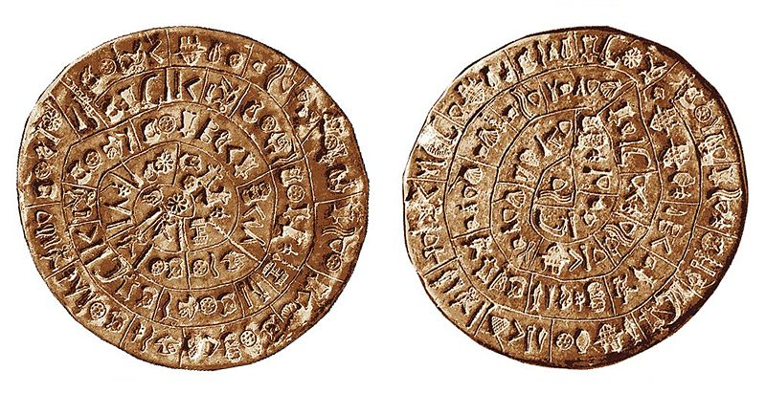

Slide 16
ფესტოსის დისკო. უცნაური არქეოლოგიური აღმოჩენა, რომელიც ბრინჯაოს ხანით თარიღდება. მისი დანიშნულება და მნიშვნელობა, ასევე მისი თავდაპირველი გეოგრაფიული წარმოშობის ადგილი დღემდე კამათის საგანია, რაც მას არქეოლოგიის ერთ-ერთ ყველაზე განთქმულ საიდუმლოს სტატუსს ანიჭებს. ეს არის დღეისთვის ცნობილი ჩვენამდე მოღწეული პირველი დოკუმენტი, რომელიც მრავალჯერადი გამოყენების ნიშან-ყალიბებით შეიქმნა. ფესტოსის დისკო 1908 წელს იტალიელმა არქეოლოგმა ლ. პერნიემ აღმოაჩინა საბერძნეთში, კუნძულ კრეტაზე, არქეოლოგიურ ქალაქ ფესტოსში. დისკო პირობითად დათარიღებულია ძვ. წ. 1850-1600 წწ-ით. ეს უნიკალური ობიექტი ამჟამად გამოფენილია ჰერაკლიონის არქეოლოგიურ მუზეუმში კრეტაზე.
ფესტოს დისკო გაშიფრა ქართველმა მეცნიერმა, მათემატიკოსმა გიორგი კვაშილავამ. კომპიუტერული ანალიზის მეშვეობით, რომელსაც მხოლოდ პროტო-ქართული ენა მიესადაგა - გაიშიფრა ფირფიტაზე ნახატ-ნიშნებით დატანილი ტექსტი, რომელიც უძველეს ქართულ ენაზეა დაწერილი. დისკზე გაშიფრული უძველესი საგალობელი "ნენანა" პელაზგურ-კოლხური ნაყოფიერების დედაღვთაება ნანას ეძღვნება. მასში გამოყენებულ სიტყვებს კი დღემდე ხმარობენ სვანეთში, სამეგრელოსა და ლაზეთში.

Slide 17
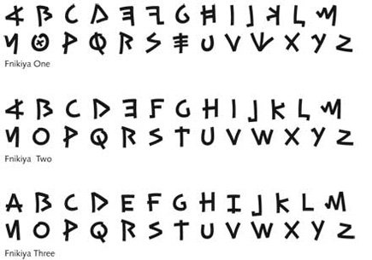
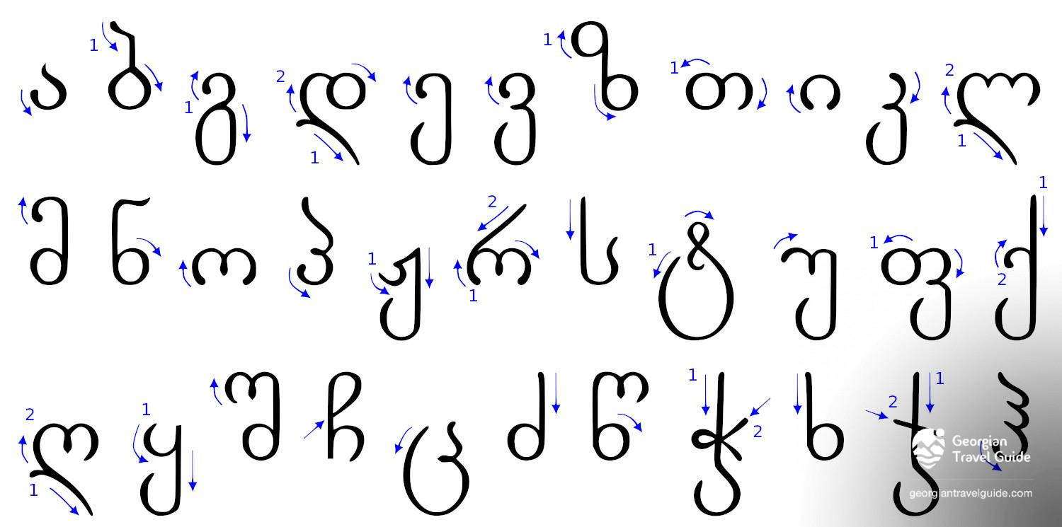
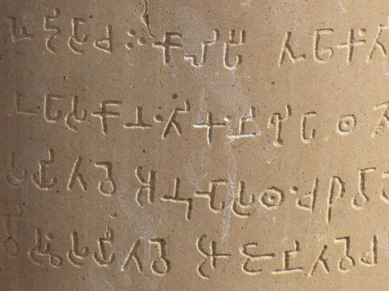
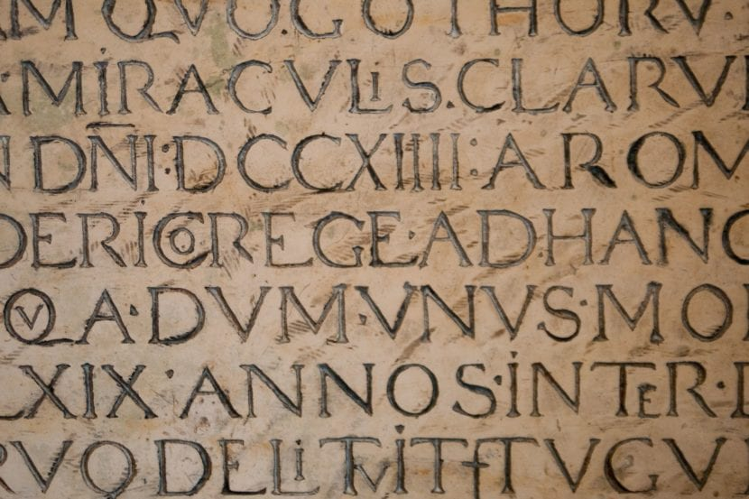
პირველი ანბანი დაახლოებით 3500 წლის წინ შეიქმნა ფინიკიელების მიერ, ჩვენს წელთაღრიცხვამდე 3000 წლის წინ. Fინიკიური დამწერლობა გავრცელდა აღმოსავლეთით (არაბული და ებრაული) და დასავლეთით (ძველ საბერძნეთი). ძველი ბერძნული ანბანი საფუძვლად დაედო ეტრუსკულ, ლათინურ, გოთურ, სლავურ ანბანებს. ძველ ფინიკიურ კონსონანტურ ანბანში - 22 ასო იყო. ძველ ბერძნულში - 24, ქართულ ანბანში კი - 33 ასოა, მათ შორის 28 თანხმოვანი და 5 ხმოვანი.

Slide 18
ქართული ანბანის ტავგდასავალი ჰე, ფარნავაზ ჰქმენ ერთ-მთავრობა, შენ მოეც ქართველს წიგნი პირველი.

Slide 19
ახ.წ. IV საუკუნემდე საქართველოს ტერიტორიაზე გამოვლენილი წარწერები შესრულებულია არამეულად, ბერძნულად და ლათინურად.

Slide 20
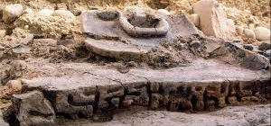
გრაკლიანი გორა — შიდა ქართლის მხარეში, კასპის მუნიციპალიტეტის სოფ. იგოეთისა და სამთავისის ტერიტორიაზე, 2008 წელს გზატკეცილის გაფართოებასთან დაკავშირებით ჩატარებული გადარჩენითი არქეოლოგიური გათხრების დროს აღმოჩნდა უძველესი წარწერები. თბილისის სახელმწიფო უნივერსიტეტის ექსპედიციამ, რომელიც გრაკლიანის გორაზე აწარმოებს გათხრებს, წარწერის თარიღის დაზუსტების მიზნით ნიმუშები მაიამის ლაბორატორიაში გააგზავნა. მაიამის ლაბორატორიის მიერ დადგენილი თარიღი არის ძვ. წ. XI-X საუკუნეები

Slide 21
ეპიგრაფიკული ძეგლები იყოფა ოთხ ჯგუფად: ლაპიდარული, მოზაიკური, ჭედური, და ფრესკული. მათ შორის უძველესია ლაპიდარული წარწერა. ლაპიდარული წარწერები გვხდება ეკლესიათა კედლებზე, ქვა-ჯვრების კვარცხლბეკებზე, საფლავთა ქვებსა და სარკოფაგებზე.
შინაარსის მიხედვით წარწერა შეიძლება იყოს:
ა) სამშენებლო,
ბ) ქტიტორთა, სასულიერო და საერო ხელისუფალთა, მლოცველთა, შემწირველთა, ხელოსანთა... მოსახსენებელი;
გ) იურიდიული დოკუმენტი.

Slide 22
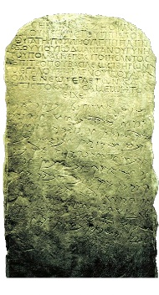
მცხეთის-არმაზის
ორენოვანი
(ბერძნულ არამეული)
ბილინგვა
ახ.წ. II ს

Slide 23
ქართული ეპიგრაფიკული ძეგლები

Slide 24
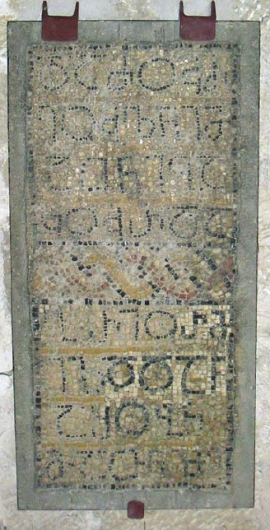
იტალიელი არქეოლოგის ვირჯილიო კორბოს
მიერ იუდეის უდაბნოში
1952 წელს აღმოჩენილი
ქართული მონასტრის
წარწერები
უძველესი ქართული წარწერა, თარიღდება
430 წლით.

Slide 25
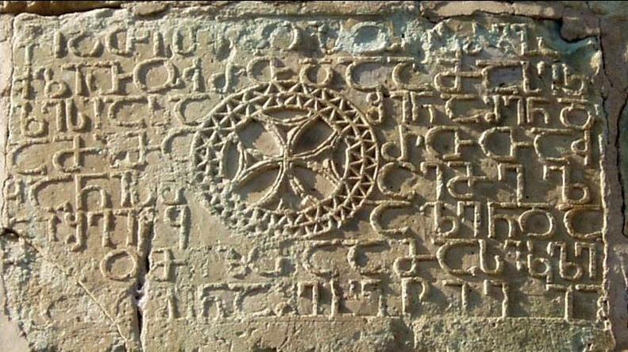
ბოლნისის სიონის წარწერა V საუკუნე

Slide 26
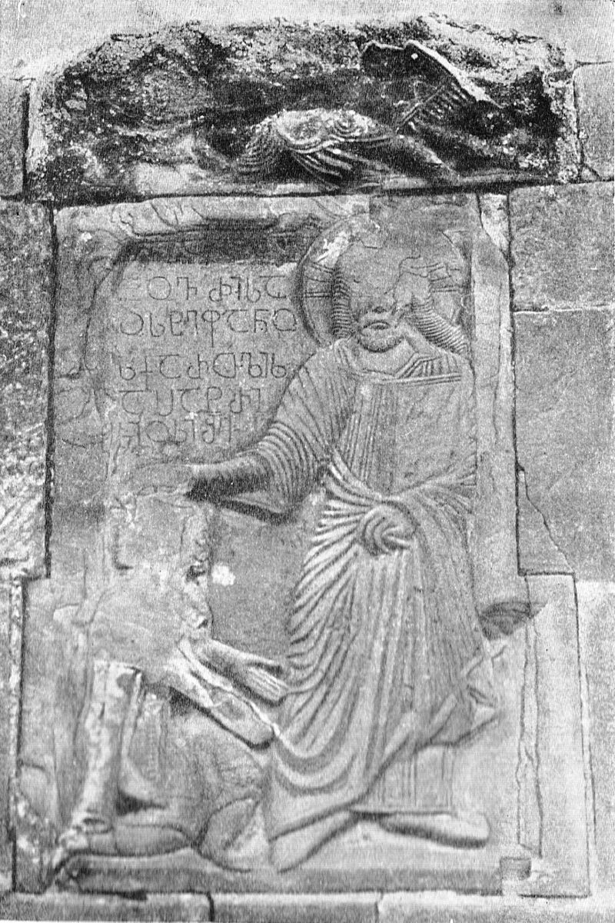
მცხეთის ჯვრის ტაძრის ფასადის ბარელიეფებზე შემონახულია ქტიტორთა მოსახსენებელი რამდენიმე წარწერა.
VI ს.

Slide 27
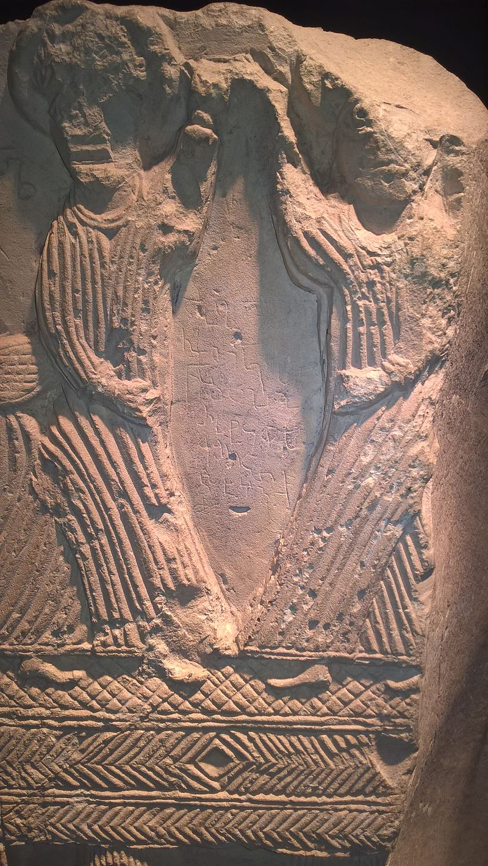
დავათის სტელა
აღმოჩენილია დუშეთის
მუნიციპალიტეტში სოფელ დავათში
1980 წელს
მასზე გამოსახულია პირველი
ქართული ანბანი
წარწერა თარიღდება VIII–IX საუკუნეებით

Slide 28
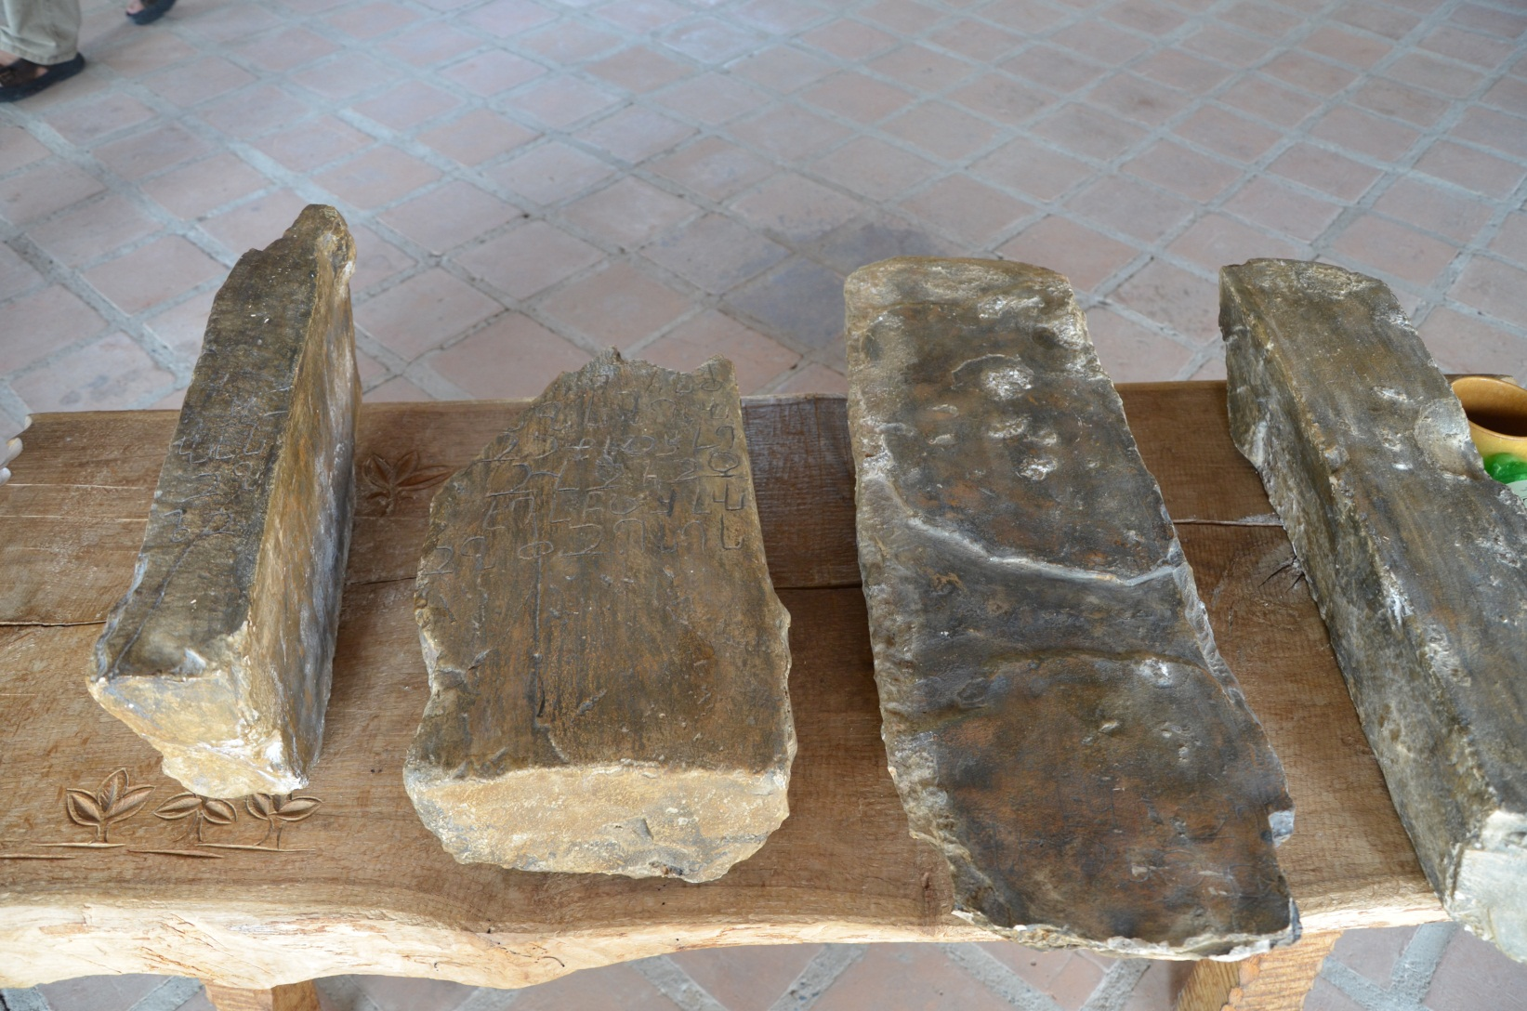
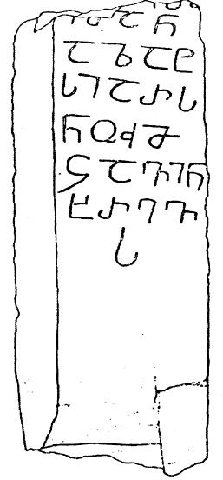
ნეკრესის ეკლესიის წარწერები
IV-VI სს

Slide 29
ქართული დამწერლობის საფეხურები
A s o m T a v r u l i
N u s x u r i
M x e d r u l i

Slide 30
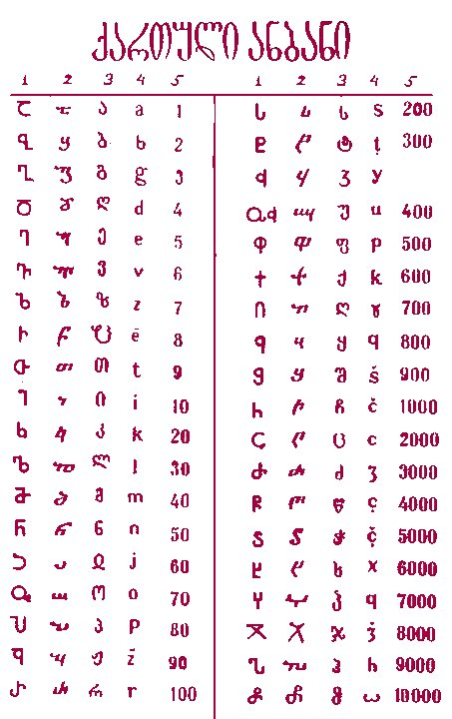
ასომთავრული
ნუსხური
მხედრული

Slide 31
ასომთავრულში 38 გრაფიკული სიმბოლო იყო. ილია ჭავჭავაძემ და მისმა თანამებრძო-ლებმა თანამედროვე, ლიტერატურული ქართული ენის შექმნის ჩარჩოებში ჩაატარეს ქართული დამწერლობის უმნიშვნელოვანესი რეფორმა — როდესაც ანბანიდან ამოაგდეს მოძველებული 5 ასო, რომელიც ცოცხალ ქართულ ენაში აღარ გამოიყენებოდა .
ჱ — ჰე
ჲ — იოტა
ჳ — ვიე
ჴ — ხარი
ჵ — ჰოე

Slide 32
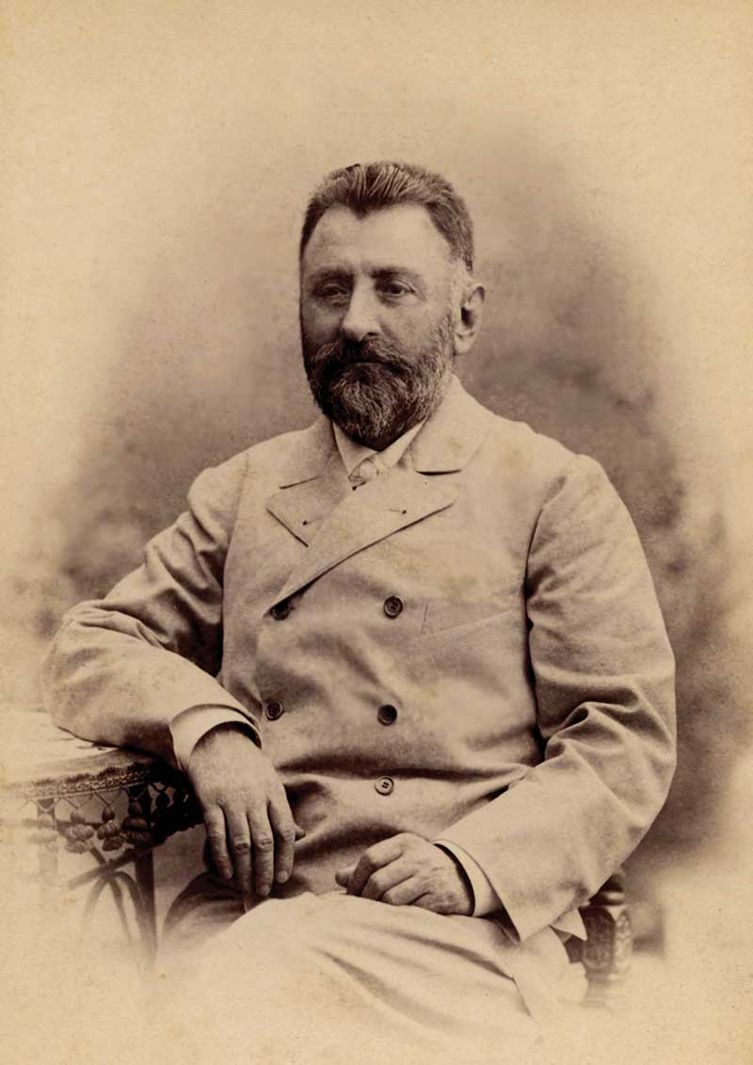
იაკობ გოგებაშვილი
1840 – 1912 წწ

Slide 33

1876 წელს
იაკობ გოგებაშვილმა
Pირველად გამოსცა
დედაენა
დაწყებითი
კლასებისათვის

Slide 34

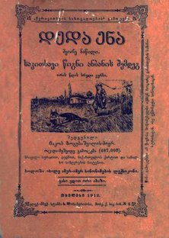
1906 წლიდან დედაენა
გამოიცა 2 წიგნად

Slide 35



1876-1925 წლებში „დედა ენა“
45-ჯერ გამოიცა.

Slide 36
14 აპრილს საქართველოში დედაენის დღე აღინიშნება. 1978 წლის 14 აპრილს საქართველოს მოსახლეობამ, ინტელიგენციის წარმომადგენლებთან ერთად, მასობრივი გამოსვლა მოაწყო და წინ აღუდგა საბჭოთა კავშირის გადაწყვეტილებას, საქართველოში ქართული ენის, როგორც სახელმწიფო ენის გაუქმების შესახებ. 1978 წლის 14 აპრილს თბილისის
სახელმწიფო უნივერსიტეტიდან რუსთაველის გამზირისკენ 15 000-მდე ადამიანი დაიძრა. სტუდენტებსა და ინტელიგენციის წარმომადგენლებს სხვა მოქალაქეებიც შეუერთდნენ და რუსთაველის გამზირზე თითქმის 100 000 ადამიანი შეიკრიბა და პირველად საბჭოთა კავშირის ისტორიაში, კომუნისტურმა რეჟიმმა უკან დაიხია. 14 აპრილი დედაენის დღედ
გამოცხადდა ამ თარიღთან დაკავშირებით დედაენის ძეგლთან, ტრადიციულად, ყოველ წელს, სხვადასხვა ღონისძიება ეწყობა.

Slide 37
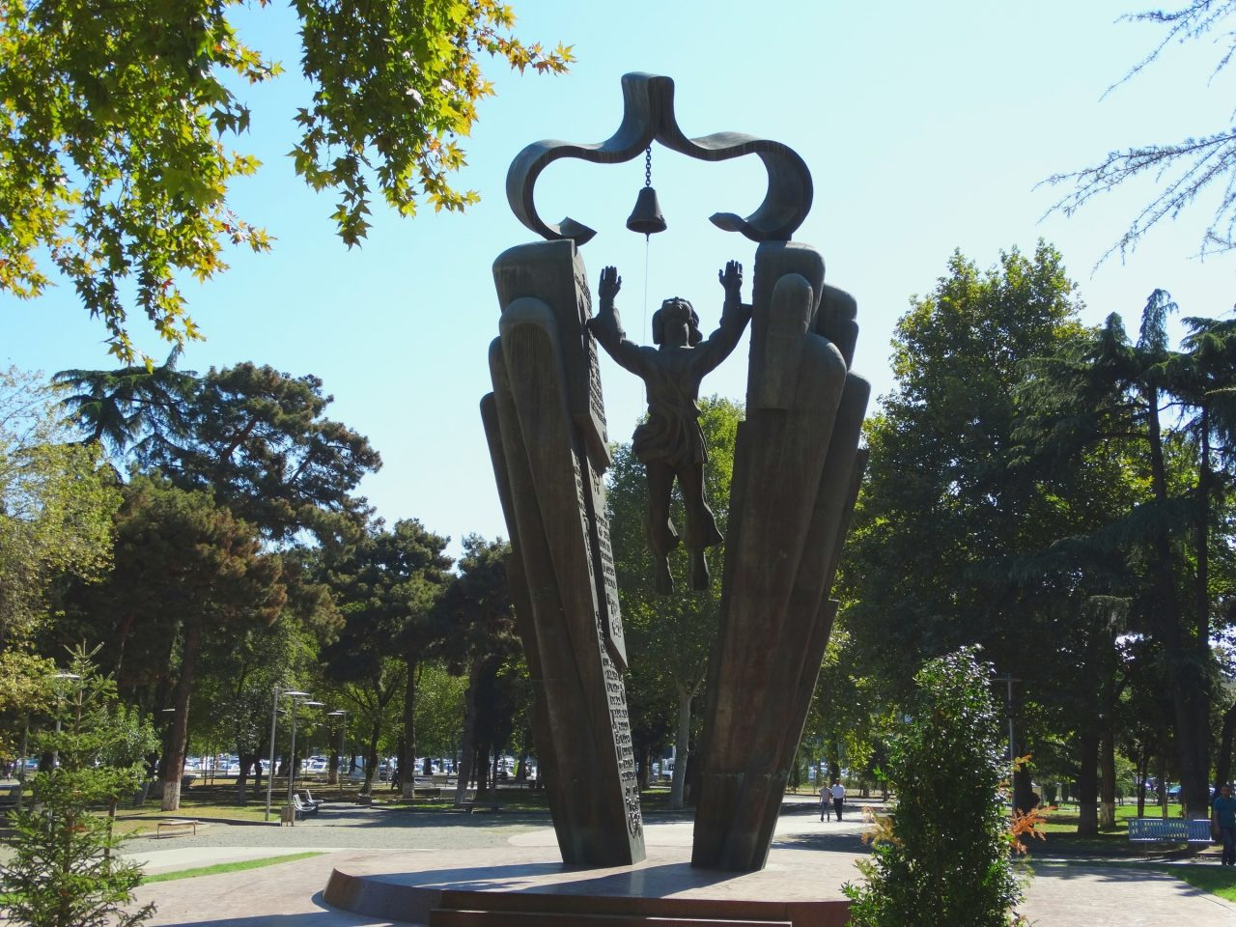
Dedaenis
Zegli

Slide 38
Avtorebi: elguja amaSukeli da nodar mgalobliSvili. daidga 1983 wels mtkvris marjvena sanapiroze, e.w. “mSral xidTan”. masze gamosaxulia codnis wyurviliT zecisken xelebapyrobili ymawvili, romelic es esaa zars Semokravs.
ძეგლი "დედა ენა" („ცოდნის ზარი“)

Slide 39
ავტორები: ელგუჯა ამაშუკელი და ნოდარ მგალობლიშვილი. დაიდგა 1983 წელს მტკვრის მარჯვენა სანაპიროზე, ე.წ. “მშრალ ხიდთან”. მასზე გამოსახულია ცოდნის წყურვილით ზეცისკენ ხელებაპყრობილი ყმაწვილი, რომელიც ეს ესაა ზარს შემოკრავს.
ძეგლი "დედა ენა" („ცოდნის ზარი“)

Slide 40
2017-ში ქართული ანბანი შევიდა მსოფლიო მემკვიდრეობის ნუსხაში. მსოფლიოში არსებული 14 ანბანიდან პირველები ვართ, ვინც მსოფლიო მემკვირეობის ნუსხაში მოვხვდით, 14 ანბანიდან ერთადერთები ვართ, ვისაც ანბანის სამი ცოცხალი სახეობა გვაქვს (მრგლოვანი, ნუსხური, მხედრული) და ეს აღიარა მსოფლიომ.

Slide 41

gmadlobT
yuradRebisaTvis
14 aprili 2022

